Slide 1


Název školy | ZŠ Zlonice, okres Kladno
Adresa školy | Komenského 305, Zlonice
Číslo projektu | CZ.1.07/1.4.00/21.3655, Moderní škola
Číslo materiálu v sadě | VY_32_INOVACE_š03_s01_07
Předmět | dějepis
Téma (název prezentace) | Život v Egyptě
Autor | Mgr. Věra Nídrová
Metodický popis (anotace) | Prezentace pro 6. ročník je určena pro práci na interaktivní tabuli. Seznamuje s životem ve starověkém Egyptě. Je určena k výkladu a zápisu. Na snímku 6 je možné využít tlačítko, po jehož stisknutí se objeví obrázek, na kterém ilustrujeme odívání a bydlení v Egyptě. Snímky 9 – 15 procvičují probíranou látku. Správná odpověď se při kliknutí zvýrazní, špatná spadne do koše. Správně může být i více odpovědí. Při kliknutí na plochu se objeví další snímek. Cvičení na snímku 16 použijeme ve spojení s učebnicí k procvičení látky, nebo jako kontrolní. Po kliknutí se objeví vždy správná odpověď.

Slide 2
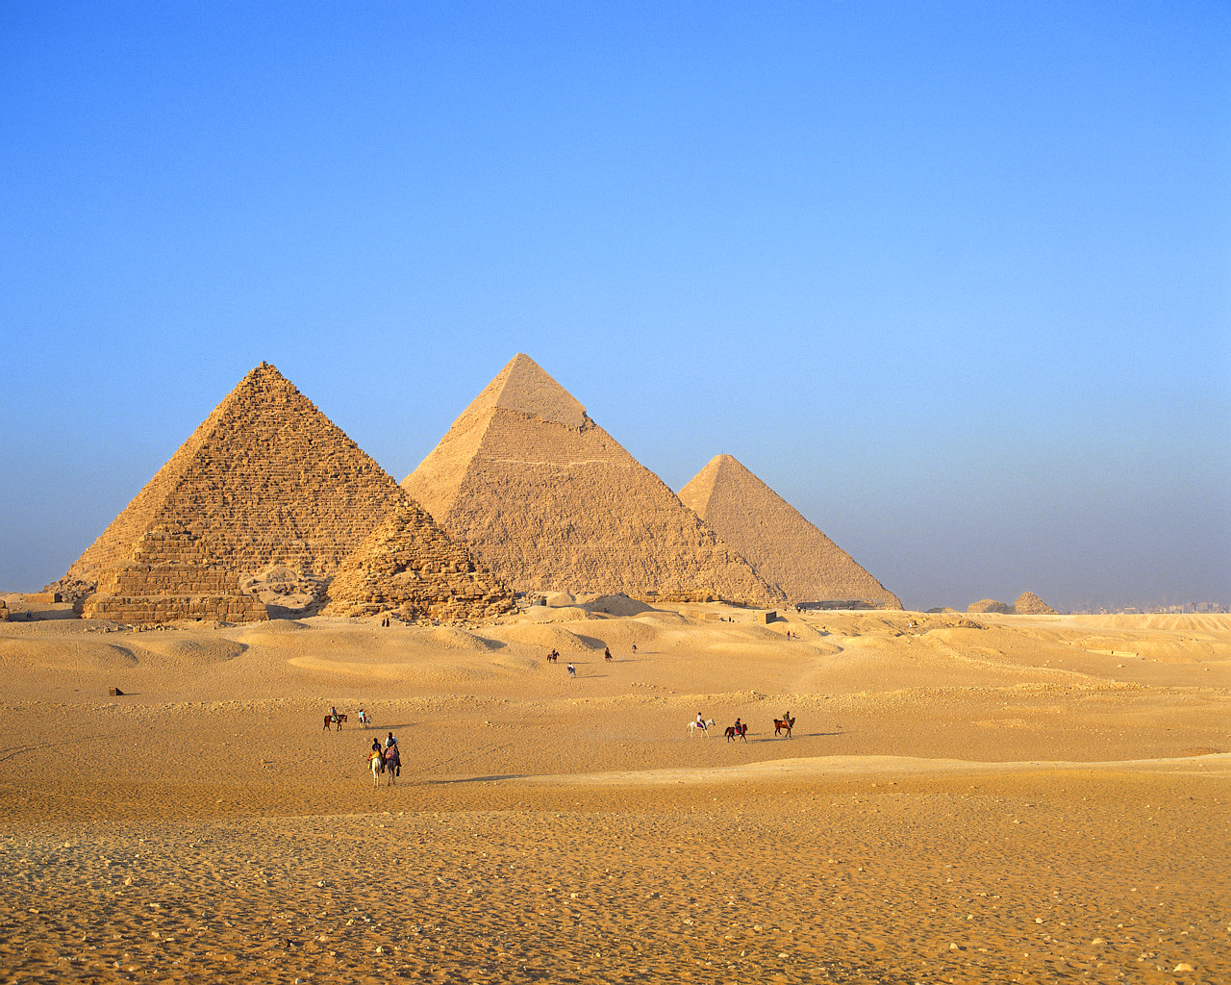
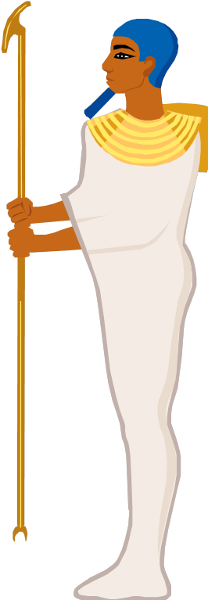
Život ve starověkém Egyptě

Slide 3

.
Egypt

Slide 4
Oděv, úprava hlavy a líčení
jednoduchý oděv muži – krátká zavinovací sukně
ženy- úzké dlouhé šaty
oděv – většinou bílý, někdy i ze vzácných látek
šperky – náušnice, náramky, spony, velký límcovitý náhrdelník; materiál – zlato, zdobené emailem, polodrahokamy i skleněnými korálky

Slide 5
Úprava hlavy a líčení
vlasy zastřižené nad rameny, paruky, děti a kněží vyholené hlavy
pečlivé holení mužů
líčení nejen žen i mužů

Slide 6
Bydlení
Prostí Egypťané
domy se třemi až čtyřmi místnostmi za sebou
dvorek s kuchyní, malá okna, ploché střechy
Zámožnější Egypťané
středem rozlehlejších obydlí hala, kolem obytné místnosti, koupelna, ložnice a záchod
zahrada s bazénkem

Slide 7
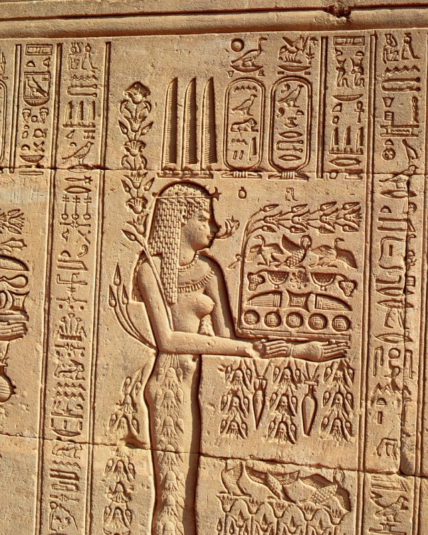
Vzdělávání
školy při chrámech – jen pro zámožnější chlapce
velmi složité písmo – několik stovek znaků
matematika
odborná škola pro písaře

Slide 8
Cvičení
Následující snímky procvičují probíranou látku. Správná odpověď se při kliknutí zvýrazní, špatná spadne do koše. Správně může být i více odpovědí. Při kliknutí na plochu se objeví další snímek.

Slide 9

Muži v Egyptě nosili:
A – dlouhé kalhoty
B – krátkou zavinovací sukni
C – krátké kalhoty

Slide 10
Ženy nosily:
A – rovně střižené, úzké dlouhé šaty
B – světlé kalhoty
C – krátké tmavé šaty

Slide 11
Egypťané chodili:
A – bosi
B – v sandálech
C – ve vysokých botách

Slide 12
Domy v Egyptě:
A – měly co největší okna
B – měly co nejmenší okna
C – neměly žádná okna

Slide 13
Úprava vlasů v Egyptě:
A – oblíbené byly paruky
B – velmi dlouhé vlasy
C – zastřižené nad obočím a rameny

Slide 14
V Egyptě se vzdělávali/y:
A – chlapci i dívky
B – pouze chlapci
C – pouze dívky

Slide 15
Chlapci se učili v chrámových školách:
A – psaní a matematice
B – zeměpisu a biologii
C – psaní a tělocviku

Slide 16
Doplň do textu:
sukni
Egyptští muži nosili krátkou - - - - -.
Nejoblíbenější šperk byl - - - - - - - - - -.
Egypťané chodili buď - - - -, nebo v jednoduchých - - - - - - - - .
V chrámových - - - - - - se vzdělávali pouze
- - - - - -.
V Egyptě se líčili jak - - - -, tak - - - -.
Oděv byl většinou - - - - , často i ze vzácných látek, které byly i - - - - - - - - -.
náhrdelník
bosi
sandálech
školách
chlapci
ženy
muži
bílý
průsvitné

Slide 17
Zdroje
RULF, Jan; VÁLKOVÁ, Veronika a kol. Dějepis pro VI. r. ZŠ- pravěk a starověk. Praha: SPN- pedagogické nakladatelství, akciová společnost, 2004, ISBN 80-7235-274-1.
KOLEKTIV AUTORŮ. Dějepis 6, učebnice pro základní školy a víceletá gymnázia. Plzeň: Fraus, 2007, ISBN 978-80-7238-208-8
www.office.com – snímky 2,3,7.

